Slide 1

Preparação para Entrevistas
Comunicação oral estratégica e postura profissional

Slide 2

O que define uma contratação?
Dois candidatos possuem as mesmas notas escolares e cursos técnicos idênticos. No entanto, apenas um deles conquista a vaga de jovem aprendiz. O diferencial raramente está no papel: está na capacidade de expressar ideias com clareza e transmitir autenticidade durante o diálogo.

Slide 3
Objetivos da Nossa Aula
Compreender a entrevista como um contexto formal de comunicação oral e pesquisa prévia.
1
Aplicar a técnica estruturada do Método STAR para responder a perguntas comportamentais com firmeza.
2
Simular entrevistas profissionais demonstrando postura adequada, escuta ativa e perguntas pertinentes.
3

Slide 4




Vocabulário Fundamental
Postura: Expressão corporal que transmite segurança e receptividade.
Autoconfiança: Certeza consciente sobre o próprio valor e esforço.
Entrevista: Diálogo intencional para avaliar competências e perfil.
Argumentação: Apresentação lógica de fatos e aprendizados reais.

Slide 5

Revisão: Escuta Ativa e Atendimento
Na aula anterior, estudamos o atendimento profissional. Vimos que ouvir ativamente não é apenas esperar a sua vez de falar, mas compreender o objetivo da outra pessoa antes de formular sua resposta.
Na entrevista de emprego, essa habilidade é essencial: entender exatamente o que o avaliador pergunta é o primeiro passo para uma resposta precisa.

Slide 6

CONEXÃO
Empatia e Gestão de Conflitos
No ambiente corporativo, situações de tensão exigem desescalada:
Validação emocional: reconhecer a preocupação do outro sem julgamentos precipitados.
Tom de voz moderado: desacelerar o ritmo reduz o estresse da conversa.
Foco em soluções práticas: transformar reclamações em acordos colaborativos.

Slide 7
Quiz: Estratégias de Empatia
Qual atitude representa melhor a desescalada de conflito e escuta ativa?
1.
Permanecer totalmente em silêncio e desviar o olhar até a tensão passar
2.
Validar o sentimento da pessoa e propor calmamente uma solução viável
3.
Concordar com tudo por obrigação, sem intenção de resolver a questão
4.
Interromper imediatamente para rebater as afirmações com argumentos

Slide 8
Quiz: Estratégias de Empatia
✅
Qual atitude representa melhor a desescalada de conflito e escuta ativa?
1.
Permanecer totalmente em silêncio e desviar o olhar até a tensão passar
✓
2.
Validar o sentimento da pessoa e propor calmamente uma solução viável
3.
Concordar com tudo por obrigação, sem intenção de resolver a questão
4.
Interromper imediatamente para rebater as afirmações com argumentos

Slide 9


A Entrevista como Contexto Formal
Conversa Casual
Uso espontâneo de gírias, ritmo flexível, temas livres e ausência de critérios formais de avaliação.
Entrevista Formal
Norma culta acessível, escuta focada, tempo delimitado e avaliação explícita de atitudes e habilidades.

Slide 10

A Jornada do Processo
Uma boa entrevista não se improvisa na hora: ela é resultado de preparação anterior, presença consciente durante o diálogo e acompanhamento responsável depois do encontro.
Nas próximas seções, aprenderemos técnicas comprovadas para cada uma dessas etapas cruciais.
Etapas fundamentais para dominar a entrevista de emprego.
📌
Definição
A entrevista é uma via de mão dupla para avaliar o alinhamento mútuo.

Slide 11

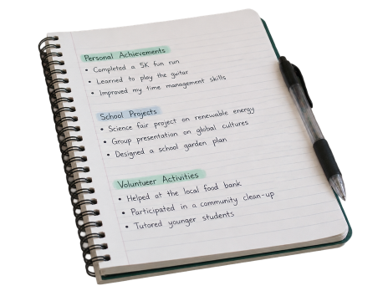
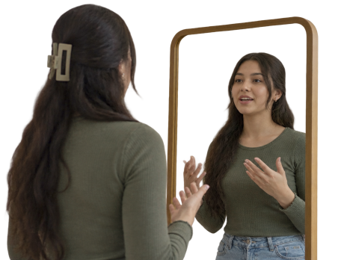
Etapas de Preparação Prévia
1. Investigação
Entender valores e produtos da organização.
2. Mapeamento
Conectar vivências às exigências da vaga.
3. Treino Oral
Articular respostas de forma concisa e fluida.

Slide 12




Como Pesquisar sobre a Empresa
Site Institucional
Descubra a missão, visão, história e os principais projetos em andamento da instituição.
Notícias Recentes
Identifique prêmios, lançamentos ou parcerias públicas que mostram seu interesse genuíno.
Cultura de Trabalho
Entenda o ambiente: a organização valoriza trabalho em equipe, inovação ou precisão técnica?
Perfil da Vaga
Analise os pré-requisitos solicitados para escolher os melhores exemplos de sua trajetória.

Slide 13
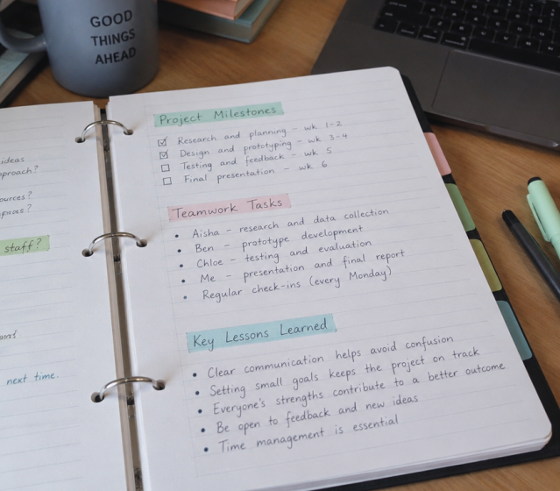
CONCEITO-CHAVE
Construção de Argumentos Prévios
Antes da entrevista, monte um inventário de realizações. Mesmo sem experiência formal registrada, você já acumulou experiências valiosas:
Trabalhos em grupo desafiadores na escola;
Organização de feiras de ciências ou eventos esportivos;
Trabalhos voluntários e apoio em iniciativas comunitárias.

Slide 14
Conexão: Termos e Práticas
Relacione as palavras com as definições
Pesquisa Prévia
Buscar informações reais sobre a organização e a vaga pretendida.
Contexto Formal
Alinhamento corporal, contato visual e serenidade ao se comunicar.
Inventário de Realizações
Lista organizada de projetos, tarefas escolares e aprendizados práticos.
Postura Profissional
Ambiente comunicativo pautado por normas de respeito e avaliação mútua.

Slide 15
Conexão: Termos e Práticas
✅
Relacione as palavras com as definições
Pesquisa Prévia
Buscar informações reais sobre a organização e a vaga pretendida.
A
Contexto Formal
Alinhamento corporal, contato visual e serenidade ao se comunicar.
B
Inventário de Realizações
Lista organizada de projetos, tarefas escolares e aprendizados práticos.
C
Postura Profissional
Ambiente comunicativo pautado por normas de respeito e avaliação mútua.
D

Slide 16

O Método STAR
A estrutura definitiva para responder a perguntas comportamentais com coerência e dados concretos.

Slide 17
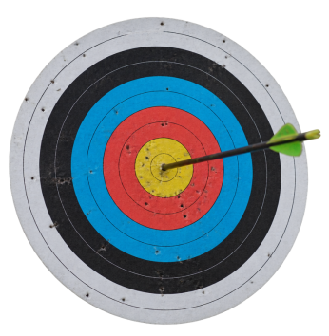

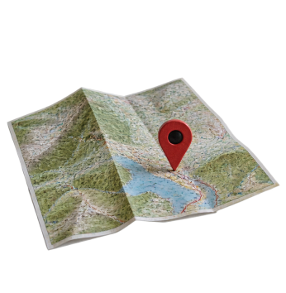

As Quatro Etapas do STAR
T - Tarefa
Explique qual era sua responsabilidade específica.
R - Resultado
Apresente o impacto real e o que você aprendeu.
S - Situação
Descreva o cenário e contexto inicial do desafio.
A - Ação
Detalhe exatamente o que você fez para resolver.

Slide 18

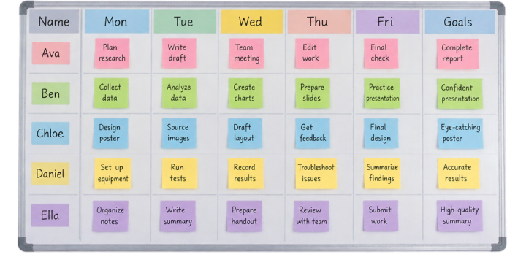
Exemplo Prático: Situação e Tarefa
1. Situação (S)
"No ano passado, nossa equipe na Feira de Ciências perdeu o líder a três dias da apresentação final..."
2. Tarefa (T)
"Minha responsabilidade foi reorganizar o cronograma e redistribuir as partes pendentes do experimento."

Slide 19


Exemplo Prático: Ação e Resultado
3. Ação (A)
"Convoquei uma reunião rápida de 15 minutos, dividi as funções por afinidade e assumi a revisão da maquete."
4. Resultado (R)
"Entregamos o projeto no prazo, recebemos menção honrosa e aprendi a importância da cooperação sob pressão."

Slide 20
Ordene as Etapas do STAR
Organize os quatro passos do Método STAR na sequência correta de argumentação:
Apresentar o desfecho obtido e os aprendizados (Resultado)
Descrever o contexto inicial e o cenário enfrentado (Situação)
Explicar qual era sua responsabilidade específica (Tarefa)
Detalhar as ações concretas que você executou (Ação)

Slide 21
Ordene as Etapas do STAR
✅
Organize os quatro passos do Método STAR na sequência correta de argumentação:
1
Descrever o contexto inicial e o cenário enfrentado (Situação)
2
Explicar qual era sua responsabilidade específica (Tarefa)
3
Detalhar as ações concretas que você executou (Ação)
4
Apresentar o desfecho obtido e os aprendizados (Resultado)

Slide 22

EXPRESSÃO
Linguagem Verbal: Clareza e Honestidade
Falar bem em uma entrevista não significa usar palavras difíceis ou inventar conhecimentos que você não possui:
Clareza: vá direto ao ponto sem rodeios excessivos.
Honestidade: se não souber um termo técnico, admita com disposição para aprender.
Vícios de linguagem: evite repetições constantes de "né", "tipo assim" e "aí".

Slide 23
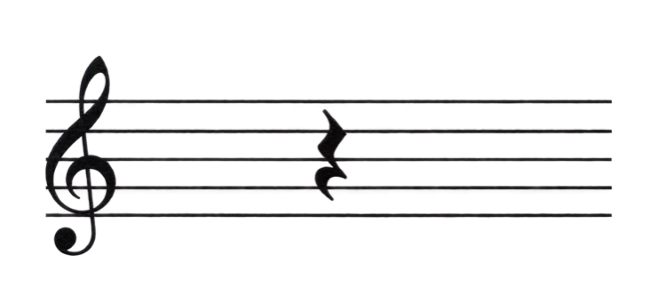

Dicas para Eliminar Ruídos Verbais
💡
Dica Prática
Uma pausa silenciosa de dois segundos demonstra reflexão e segurança, enquanto vícios sonoros transmitem insegurança.
Ritmo Confortável
Fale em velocidade controlada. Articular cada palavra evita que o nervosismo acelere sua fala.
A Força da Pausa
Respire antes de responder. Essa breve fração de tempo permite estruturar a frase na mente.

Slide 24

CONTROLE
Gestão da Ansiedade e Respiração
Sentir nervosismo antes de uma entrevista é perfeitamente normal. O objetivo não é extinguir a emoção, mas sim gerenciá-la fisiologicamente:
Técnica 4-4-4: inspire pelo nariz em 4 segundos, segure 4 segundos e solte pela boca em 4 segundos.
Apoio dos pés: manter os pés firmes no chão ancora o corpo e reduz tremores.
Água à mão: beber um gole d'água oferece uma pausa natural para organizar pensamentos.

Slide 25




Linguagem Não-Verbal e Imagem
Contato Visual
Olhe nos olhos do entrevistador de forma amigável e natural, sem fixar excessivamente o olhar.
Coluna Alinhada
Sente-se ocupando o encosto da cadeira. Evite debruçar-se sobre a mesa ou recostar desleixadamente.
Mãos Visíveis
Mantenha as mãos sobre a mesa ou colo. Escondê-las nos bolsos transmite hesitação ou desinteresse.
Expressão Facial
Cumprimente com um sorriso educado. A simpatia autêntica quebra o gelo logo nos primeiros segundos.

Slide 26

EQUILÍBRIO
Valorizar Conquistas sem Arrogância
Muitos candidatos temem parecer convencidos e acabam diminuindo o próprio esforço. O segredo está na atribuição justa:
Reconheça o time: "Tive a oportunidade de liderar, mas o empenho de cada colega foi determinante."
Compartilhe o método: explique como superou a dificuldade em vez de exaltar seu talento natural.
Destaque o aprendizado: valorize o que aquela experiência ensinou para o seu futuro.

Slide 27


Formulação de Perguntas Inteligentes
⚠️
Atenção ao Final
Quando o entrevistador perguntar "Você tem alguma dúvida?", responder "Não, nenhuma" transmite desinteresse ou falta de preparo.
Sobre Aprendizado
"Quais são os principais desafios que um novo jovem aprendiz enfrenta nos primeiros meses?"
Sobre a Rotina
"Como é o dia a dia típico de quem atua nesta função?"

Slide 28
Verificação: Perguntas Finais
Fazer perguntas sobre o funcionamento da equipe ao final da entrevista demonstra falta de atenção ao que já foi falado.
👍 VERDADEIRO
👎 FALSO
🤔 Prepare-se para explicar o seu raciocínio.

Slide 29
Verificação: Perguntas Finais
✅
Fazer perguntas sobre o funcionamento da equipe ao final da entrevista demonstra falta de atenção ao que já foi falado.
✓
👍 VERDADEIRO
👎 FALSO
🔑 Por que é isso?
Perguntas pertinentes revelam curiosidade genuína, proatividade e alto nível de preparo prévio do candidato.

Slide 30

Entrevistas Virtuais por Vídeo
Hoje, a maior parte das seleções iniciais ocorre por videoconferência. Essa modalidade exige os mesmos cuidados da entrevista presencial, somados a aspectos técnicos indispensáveis.
Um ambiente organizado e o teste antecipado das ferramentas evitam imprevistos que prejudicam sua comunicação.

Slide 31




Checklist para Entrevistas Virtuais
Câmera na Altura dos Olhos
Eleve o dispositivo com livros ou suporte para olhar diretamente para o avaliador, não de cima para baixo.
Iluminação Frontal
Posicione a fonte de luz à sua frente. Evite janelas ensolaradas logo atrás de você para não gerar sombras.
Áudio e Fone de Ouvido
Use fones com microfone para filtrar ecos domésticos e garantir que sua voz chegue nítida.
Avisos e Notificações
Silencie o celular e feche abas desnecessárias do computador para manter foco absoluto.

Slide 32

DIAGNÓSTICO
Análise da Pergunta: "Fale sobre você"
Essa é quase sempre a pergunta de abertura. O maior erro é contar a vida inteira cronologicamente desde a infância.
Quem você é hoje: área de estudo atual e interesses gerais.
Suas principais habilidades: pontos fortes comprovados por projetos práticos.
Por que esta vaga: o motivo de você desejar aprender exatamente naquela empresa.

Slide 33


Pontos Fortes e Pontos a Melhorar
Pontos Fortes
Apresente qualidades reais associadas a fatos: "Sou bastante pontual, como mostram minhas entregas na escola."
Pontos a Melhorar
Evite clichês como "sou perfeccionista". Escolha um ponto real e mostre o plano prático para corrigi-lo.

Slide 34



Erros Mais Comuns de Candidatos
Falar mal de experiências
Criticar antigos colegas revela imaturidade.
Atrasos e falta de aviso
Chegar atrasado destrói a primeira impressão.
Respostas monossilábicas
Falar apenas 'sim' ou 'não' esconde seu potencial.

Slide 35

Complete: Estrutura Profissional
Ao responder sobre pontos a melhorar, o candidato deve apresentar ____ e detalhar o plano de ____ em andamento.
Banco de palavras 🏦
desenvolvimento
desculpas vazias
autocrítica consciente
arrogância extrema

Slide 36
Complete: Estrutura Profissional
✅
Ao responder sobre pontos a melhorar, o candidato deve apresentar autocrítica consciente e detalhar o plano de desenvolvimento em andamento.
Banco de palavras 🏦
desenvolvimento
desculpas vazias
autocrítica consciente
arrogância extrema

Slide 37


Simulação em Pares: Papéis e Regras
Papel 1: Entrevistador
Conduz o diálogo com seriedade, faz 2 perguntas comportamentais e avalia postura e método STAR.
Papel 2: Candidato
Apresenta-se com clareza, aplica a estrutura STAR e formula ao menos uma pergunta inteligente ao final.

Slide 38
Rubrica de Avaliação da Simulação
Comunicação Não-Verbal: Contato visual sustentado, postura ereta e ausência de agitação física.
1
Estrutura de Conteúdo: Uso evidente do Método STAR (Situação, Tarefa, Ação e Resultado claro).
2
Clareza e Vocabulário: Fala pausada, sem gírias excessivas e com honestidade sobre limites e metas.
3

Slide 39

Prática: Mock Interview em Pares
Em duplas, realizem simulação de 6 minutos:
3 min: Aluno A entrevista B: 'Conte como resolveu um imprevisto em grupo'.
Aluno B responde via Método STAR e faz uma pergunta ao final.
1 min: Aluno A fornece feedback baseado na rubrica.
Invertam os papéis e repitam o ciclo.

Slide 40

Recapitulando os Aprendizados
Hoje transformamos a entrevista de emprego em um processo dominado por técnicas de comunicação:
A preparação prévia elimina o medo e fornece argumentos autênticos;
O Método STAR transforma respostas soltas em narrativas memoráveis;
A postura ética e equilibrada constrói relações de confiança recíproca.
“A preparação adequada transforma a incerteza da entrevista em oportunidade concreta de diálogo.”

